Slide 1
منظمات النمو والهرمونات النباتية
أ.د. عقيل هادي عبد الواحد
استاذ فسيولوجيا النبات والتقانات الحياتية
جامعه البصرة – كلية الزراعة

Slide 2
انتقال الجبرلينات

Slide 3
معيقات النمو
معيقات النمو Growth Retardants
وهي مركبات صناعية خارج النبات يتركز عملها في اعاقه التخليق الحيوي للجبرلين، وبذلك تمنع من انقسام الخلايا واستطالتها خصوصا في منطقه المرستيم تحت القمي وذلك تمنع من استطاله الساق، ومن هذه المعيقات السايكوسيل CCC و اوم-1618 Mo-1618 و الكلتار Cultar و فوسفون- دي Phosphon-D

Slide 4
معيقات النمو
معيقات النمو Growth Retardants
اهم التاثيرات الفسيلوجية لمعيقات النمو هي
1- منع واعاقة نمو الخلايا خصوصا في منطقة المرستيم
2- منع انقسام واستطالة الخلايا في منطقة المرستيم
3- الاسراع في عملية الازهار والتزهير وتكوين الازهار
4- زيادة قطر الساق والنمو العرضي للخلايا
5- تقليل طول النبات وحجم المجموع الخضري وتقليل الكلوروفيل
6- المساهمة في تكوين الجذور وخاصة الجذور العرضية على العقل
7- زيادة انتقال المغذيات في الجذور والنبات

Slide 5
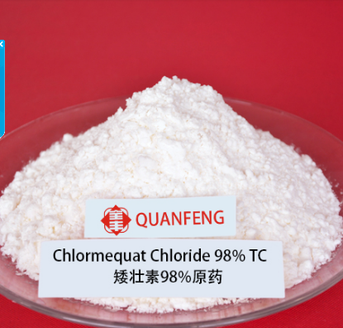
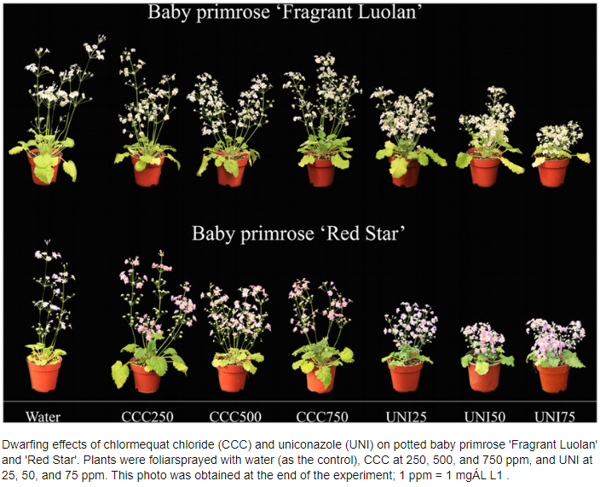

Slide 6
معيقات النمو
تشمل 1- مركبات أونيوم مثل كلورميكوات كلوريد (Cycocel ، CCC) وكلوريد ميليكوات ، (2) بيريميدينات مثل ancymidol و flurprimidol ، و (3) triazoles ، بما في ذلك paclobutrazol ، uniconazole ، BAS III ، triapentefon

Slide 7
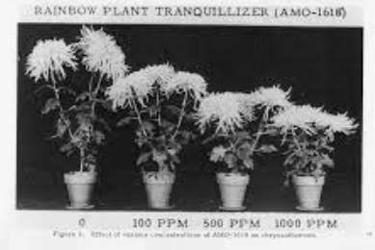

Slide 8
معيقات النمو
تنقسم مثبطات تخليق GA إلى ثلاث فئات ، كل فئة خاصة بالإنزيمات التي تحفز الخطوات في كل مرحلة من المراحل الثلاث لتخليق GA . فئة مركبات البونيوم ، مثل الأمونيوم الرباعي (على سبيل المثال ، كلورميكوات كلوريد أو CCC ، كلوريد ميبيكات ، و AMO-1618) ومركبات الفوسفونيوم (مثل كلوريد الكلورفونيوم) ، تمنع تخليق ent-kaurene من GGPP. يثبط AMO-1618 و CCC على وجه التحديد نشاط سينسيز الكوباليل ثنائي الفوسفات ، وبدرجة أقل ، نشاط KS. تتكون الفئة الثانية من المركبات الحلقية غير المتجانسة المحتوية على النيتروجين ، مثل ancymidol (a pyrimidine) و tetcyclacis (norbornanodiazetine) ومركبات من نوع triazole (على سبيل المثال ، paclobutrazol ، uniconazole). تمنع هذه المركبات أكسدة ent-kaurene إلى ent-kaurenoic acid بواسطة P450 monooxygenases. تشتمل المجموعة الثالثة على acylcyclohexanediones ، الذي يثبط ثنائي أكسيد جينات ثنائي أوكسوجلوتارات المعتمد على 2-oxoglutarate في المرحلة 3 من التخليق الحيوي GA. تتشابه أسيل سيكلوهكسانيديون ، مثل prohexadione-Ca و trinexapac-ethyl (ملح وإستر ، على التوالي) ، من الناحية الهيكلية ، مع 2-oxoglutarate ويُعتقد أنها تثبط نشاط dioxygenase من خلال التنافس على موقع الارتباط لـ cosubstrate ، 2-oxoglutarate.

Slide 9
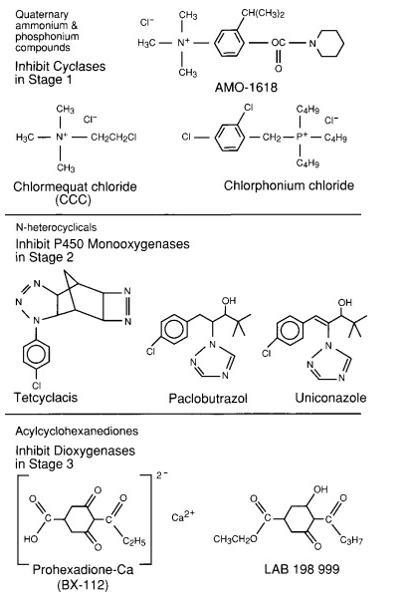

Slide 10
اليه عمل الجبرلينات
تحفيز نمو واتساع الخلايا بسبب زيادة النشا المتحلل وغيرها من السكريات
زيادة ليونة الجدار وبالتالي توسع الخلايا
في الغالب يسبب استطاله الخلايا لانة يحفز انتاج الاوكسين ويخفض معدل هدمة الانزيمي

